Slide 1

СУБД для специалиста по информационной безопасности

Slide 2
Темы лекции
Функциональные зависимости
Математическое проектирование схем данных
Нормализация схемы данных

Slide 3
Функциональные зависимости и математическое проектирование схемы данных

Slide 4
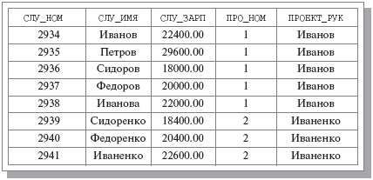
Понятие функциональной зависимости
Если А,B – произвольные подмножества атрибутов заголовка отношения R, то атрибут B функционально зависит от атрибута A, если каждому значению A соответствует в точности одно значение B.
Атрибуты A и B при этом могут быть составными.
В таком случае A называется детерминантом (определителем) B и функционально определяет B.
ФЗ СЛУ_ЗАРП → ПРО_НОМ верно для данного экземпляра отношения (примера), но не для предметной области в принципе.
ФЗ в отношении | Если имя служащего уникально
СЛУ_НОМ→СЛУ_ИМЯ СЛУ_НОМ→СЛУ_ЗАРП СЛУ_НОМ→ПРО_НОМ СЛУ_НОМ→ПРОЕКТ_РУК {СЛУ_НОМ, СЛУ_ИМЯ}→СЛУ_ЗАРП {СЛУ_НОМ, СЛУ_ИМЯ}→ПРО_НОМ {СЛУ_НОМ, СЛУ_ИМЯ}→{СЛУ_ЗАРП, ПРО_НОМ} … ПРО_НОМ→ПРОЕКТ_РУК и т.д. | СЛУ_ИМЯ → СЛУ_НОМ СЛУ_ИМЯ → СЛУ_ЗАРП СЛУ_ИМЯ → ПРО_НОМ и т.д.

Slide 5
ФЗ в отношениях реляционной СУБД
ФЗ верные на всей области определения отношения являются инвариантами или ограничениями целостности данной переменной отношения
Если атрибут A отношения R является потенциальным ключом, то для любого подмножеств атрибутов B этого отношения A→B.
ФЗ A→B называется тривиальной если B⊆A.
Любая тривиальная ФЗ всегда выполняется
Частный случай A→A
ФЗ A→B называется транзитивной если существует такой атрибут С, что имеются ФЗ A→С и С→B и отсутствует ФЗ С→A
При проектирование схем БД рассматриваются только такие ФЗ
Т.к. Тривиальные ФЗ выполняются всегда, они не трактуются как ограничения целостности

Slide 6
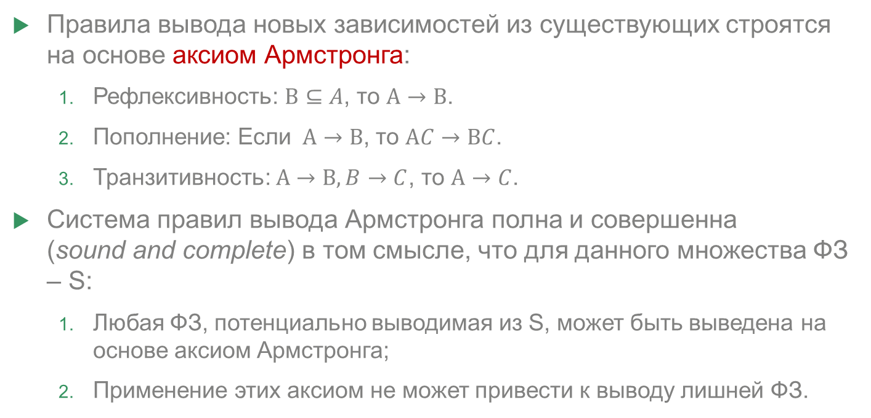
Правила вывода ФЗ: Аксиомы Армстронга
Пусть A, B и C – атрибуты (в общем случае – составные) отношения R.
Множества A, B и C могут иметь непустое пресечение.
Примем обозначение AB⇔A UNION B

Slide 7
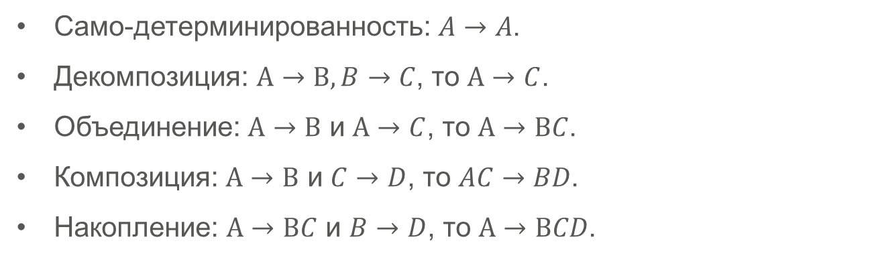
Правила вывода ФЗ: Расширения (правила) Дейта:
Пусть A, B и C – атрибуты (в общем случае – составные) отношения R.
Множества A, B и C могут иметь непустое пресечение.
Примем обозначение AB⇔A UNION B
Математически обоснованные алгоритмы вывода на основе аксиом Армстронга

Slide 8
Многозначные функциональные зависимости
Функциональные зависимости могут быть многозначными.
Многозначная зависимость (MFD) — обобщение понятия функциональной зависимости, использующееся в теории баз данных.
Неформальное определение:
Пусть дано отношение r со схемой (заголовком) R , A и B — некоторые подмножества множества атрибутов отношения r. Множество B многозначно функционально зависит от A тогда и только тогда, когда каждое значение множества A связано с непустым множеством значений множества B.

Slide 9
Многозначные функциональные зависимости
На практике многозначные зависимости являются парными, кроме тривиальных (случай не парных – составные ключи при реализации множественных ассоциаций, тогда третье множество - пустое).
То есть, в переменной отношения R с атрибутами А,В,С существует многозначная зависимость A⟹B, когда множество значений атрибута В, соответствующее паре значений А и С, зависит от значения А, и не зависит от значения С.
Формальное определение:
Пусть существует некоторое отношение r со схемой R, а также два произвольных подмножества атрибутов A, B ⊆ R. Пусть C = R ∖ ( A ∪ B ). В этом случае B многозначно зависит от A, тогда и только тогда, когда множество значений атрибута B, соответствующее заданной паре [a:A;c:C] отношения r, зависит от a и не зависит от c.

Slide 10
МФЗ: пример
Символически MFD выражается записью A ↠ B или А ⇒ В
Многозначная зависимость A ↠ B называется тривиальной, если выполняется хотя бы одно из условий:
Множество A является надмножеством B: B ⊆ A
Объединение A и B образует весь заголовок отношения. A ∪ B = R
Рассмотрим отношение Преподаватель(Номер, Имя_ребенка, Предмет, Должность). Предметная область накладывает следующие ограничения:
каждый преподаватель может иметь несколько детей,
каждый преподаватель может вести несколько предметов,
каждый преподаватель может занимать только одну должность,
каждый предмет могут вести несколько преподавателей.
Тогда отношение Преподаватель имеет две многозначные зависимости и одну функциональную:
Номер⇒Имя_ребенка,
Номер⇒Предмет,
Номер→Должность.

Slide 11
Правила вывода МФЗ
В 1977 году Бэри, Феджин и Ховард установили, что правила вывода Армстронга можно обобщить и распространить, как на функциональные, так и на многозначные зависимости.
Пусть у нас есть отношение r ( R ) и множества атрибутов A , B , C , D ⊆ R .
Группа 1: базовые правила.
Дополнение ( A ∪ B ∪ C = R ) ∧ ( B ∩ C ⊆ A ) ⇒ ( ( A ↠ B ) ⇔ ( A ↠ C ) )
Транзитивность ( A ↠ B ) ∧ ( B ↠ C ) ⇒ ( A ↠ C ∖ B )
Рефлексивность ( B ⊆ A ) ⇒ ( A ↠ B )
Приращение ( A ↠ B ) ∧ ( C ⊆ D ) ⇒ ( A D ↠ B C )
Группа 2: выводятся несколько дополнительных правил, упрощающих задачу вывода многозначных зависимостей.
Псевдотранзитивность ( A ↠ B ) ∧ ( B C ↠ D ) ⇒ ( A C ↠ D ∖ B C )
Объединение ( A ↠ B ) ∧ ( A ↠ C ) ⇒ ( A ↠ B C )
Декомпозиция ( A ↠ B C ) ⇒ ( A ↠ B ∩ C ) ∧ ( A ↠ B ∖ C ) ∧ ( A ↠ C ∖ B )
Группа 3: устанавливается связь между функциональными и многозначными зависимостями.
Репликация (копирование) ( A → B ) ⇒ ( A ↠ B )
Слияние ( A ↠ B ) ∧ ( C → D ) ∧ ( D ⊆ B ) ∧ ( B ∩ C = ∅ ) ⇒ ( A → D )
Группа 4: для функциональных зависимостей, выводятся из вышеприведенных правил.
( A ↠ B ) ∧ ( A B → C ) ⇒ ( A → C ∖ B )

Slide 12
Математическое проектирование схем баз данных

Slide 13
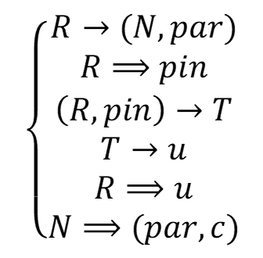
Математическое проектирование схемы базы данных
Пример формального описания схемы базы данных при помощи механизма функциональных зависимостей
Создание схемы
базы данных
на основе функциональных зависимостей
и только

Slide 14
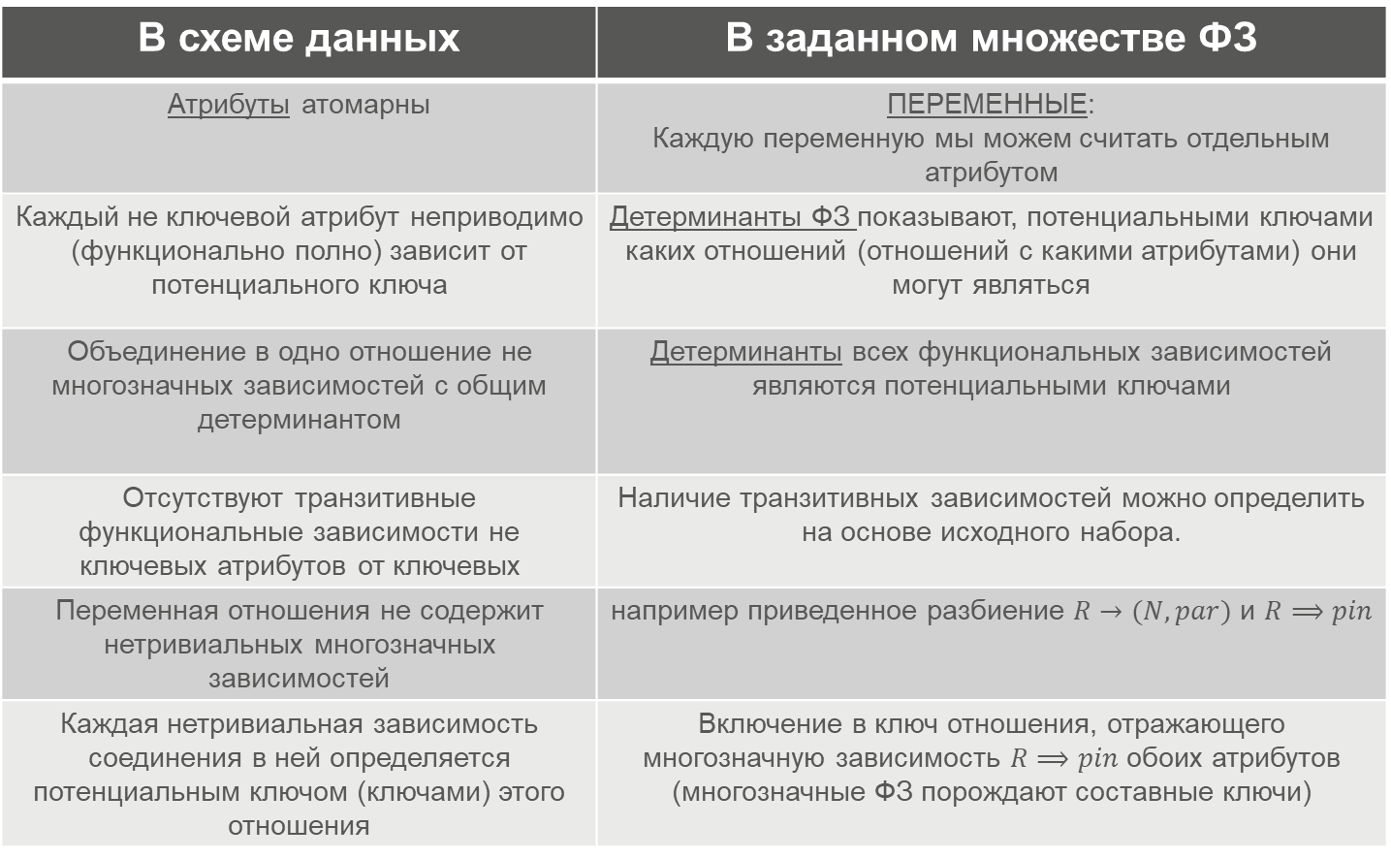
ФЗ и формирование отношений
В схеме данных | В заданном множестве ФЗ
Атрибуты атомарны | ПЕРЕМЕННЫЕ: Каждую переменную мы можем считать отдельным атрибутом
Каждый не ключевой атрибут неприводимо (функционально полно) зависит от потенциального ключа | Детерминанты ФЗ показывают, потенциальными ключами каких отношений (отношений с какими атрибутами) они могут являться
Объединение в одно отношение не многозначных зависимостей с общим детерминантом | Детерминанты всех функциональных зависимостей являются потенциальными ключами
Отсутствуют транзитивные функциональные зависимости не ключевых атрибутов от ключевых | Наличие транзитивных зависимостей можно определить на основе исходного набора.
Переменная отношения не содержит нетривиальных многозначных зависимостей
Каждая нетривиальная зависимость соединения в ней определяется потенциальным ключом (ключами) этого отношения
Notes:
Для простых функциональных зависимостей детерминант отношения будет первичным ключом отношения базы данных. Прочие сущности будут его остальными атрибутами.
Для многозначных зависимостей с зависимой частью из одного атрибута можно применить два решения:
Включить в первичный ключ отношения все атрибуты многозначной зависимости.
Включить в первичный ключ отношения атрибуты детерминанта и суррогатный ключ – перечислитель.
Для многозначных зависимостей с зависимой частью из нескольких атрибутов,
в первичный ключ отношения войдут атрибуты детерминанта и суррогатный ключ – перечислитель.
Все зависимые атрибуты перейдут в прочие атрибуты сущности.

Slide 15
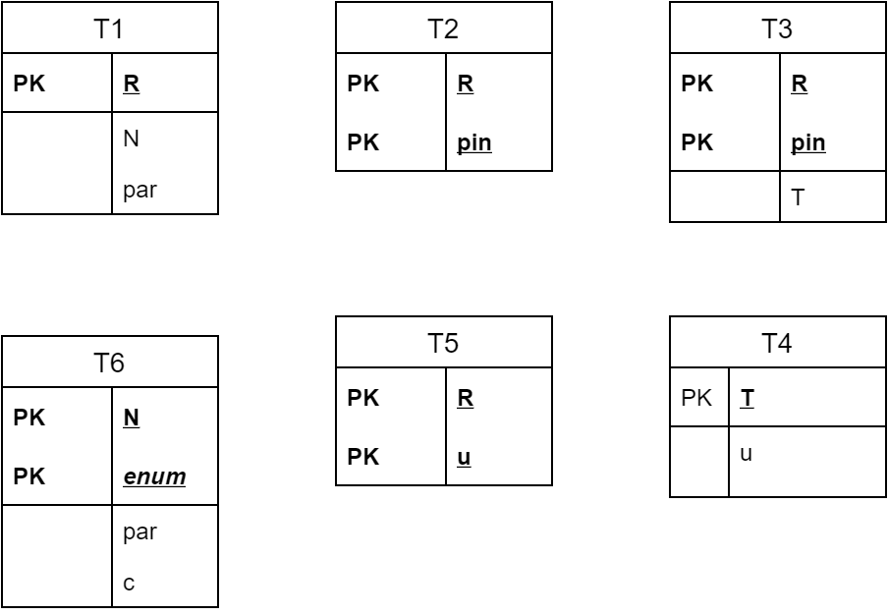
Пример
Notes:
Для простых функциональных зависимостей детерминант отношения будет первичным ключом отношения базы данных. Прочие сущности будут его остальными атрибутами.
Для многозначных зависимостей с зависимой частью из одного атрибута можно применить два решения:
Включить в первичный ключ отношения все атрибуты многозначной зависимости.
Включить в первичный ключ отношения атрибуты детерминанта и суррогатный ключ – перечислитель.
Для многозначных зависимостей с зависимой частью из нескольких атрибутов,
в первичный ключ отношения войдут атрибуты детерминанта и суррогатный ключ – перечислитель.
Все зависимые атрибуты перейдут в прочие атрибуты сущности.

Slide 16
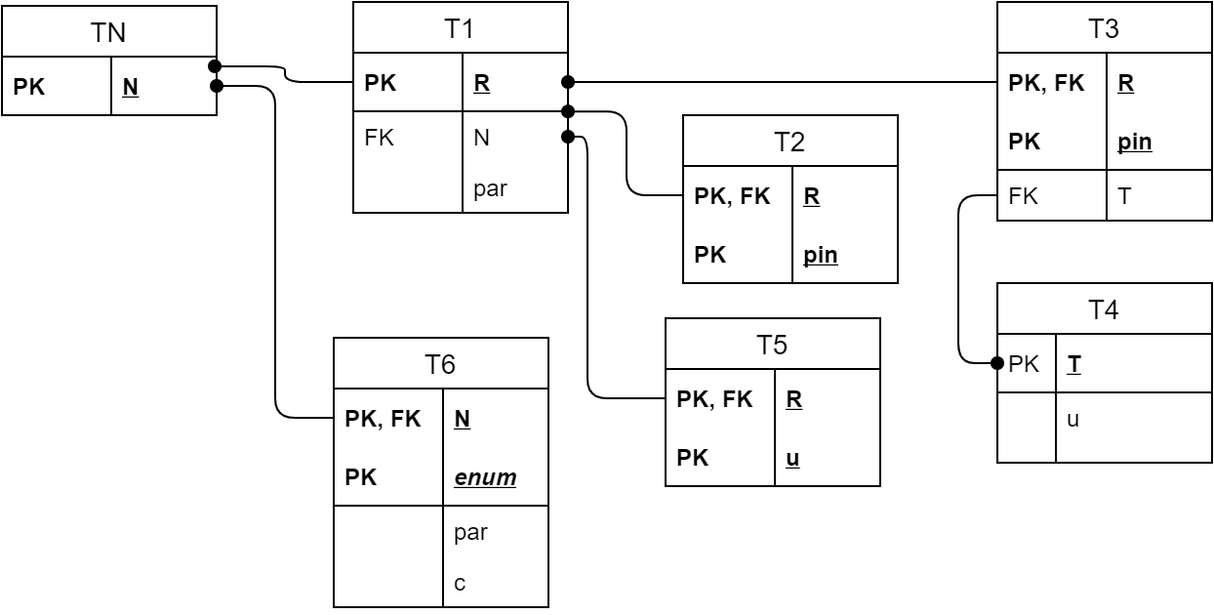
Определение связей
Notes:
Правило расставления связей:
если атрибут присутствует на схеме данных более одного раза, в одном случае он должен быть первичным ключом,
в остальных – прямо или косвенно ссылаться на ту сущность, где он является первичным ключом.
Дополнительно:
Если для атрибута необходимо общее отношение - справочник (например, это название должности, фигурирующее в различных отношениях – и бухгалтерских, и кадровых, и проектных), то оно пишется с заглавной буквы.
Если нужды в справочнике нет (например, это фамилия) то даже если атрибут фигурирует в нескольких местах (фамилия сотрудника, фамилия покупателя, фамилия поставщика и т.д.) то справочник не создается.

Slide 17
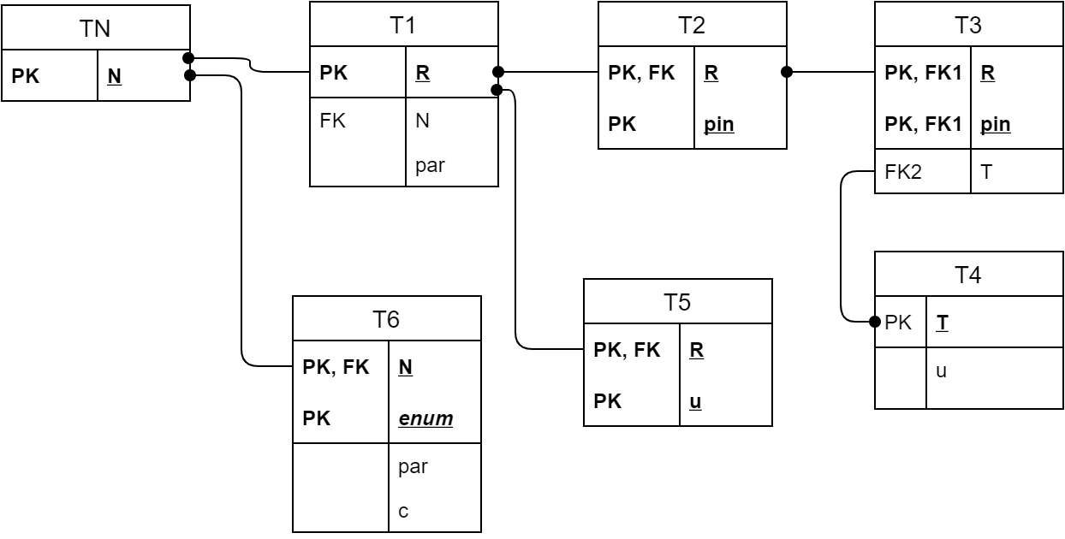
Выявление сложных связей и соотнесение схемы с предметной областью
Notes:
Например, так как сущности T2 и T3 имеют одинаковые наборы атрибутов первичных ключей,
может оказаться, что значения атрибутов Т3 являются подмножеством значений атрибутов Т2 и эти отношения связаны отношением наследования

Slide 18
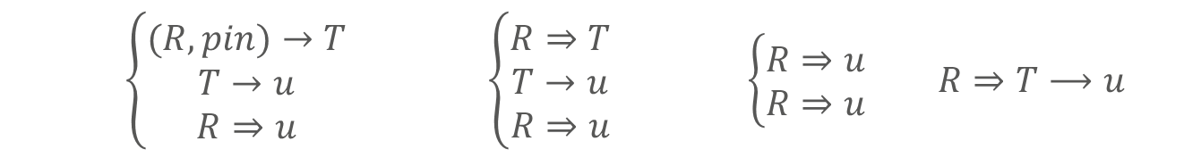
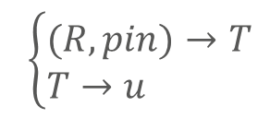
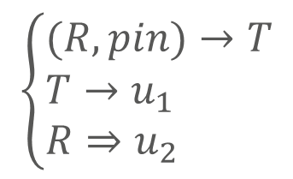
Оптимизация схемы базы данных на основе анализа зависимостей
Рассмотрим пример, приведенный выше. В нем u достижима из R двумя путями:
Многозначная зависимость u от R уже заложена в схеме через зависимости:
Это значит, что отдельно она не нужна и можно ее удалить. Если же бизнес – логика требовала бы обратного, то в различных случаях к атрибуту могли быть добавлены различные индексы, например:
Notes:
Анализ функциональных зависимостей также позволяет оптимизировать схему данных.

Slide 19
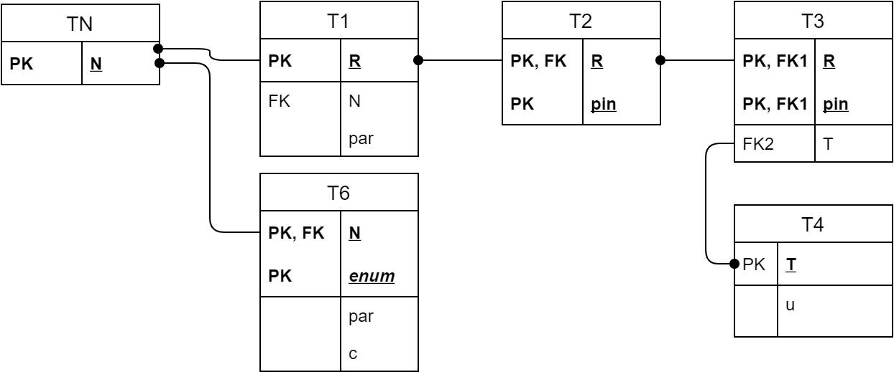
Итоговый результат примера

Slide 20
Нормализация схем баз данных

Slide 21
Проектирование реляционных баз данных на основе принципов нормализации
При проектировании базы данных решаются две основные проблемы.
Каким образом отобразить объекты предметной области в абстрактные объекты модели данных, чтобы это отображение не противоречило семантике предметной области и было, по возможности, лучшим (эффективным, удобным и т. д.)? Часто эту проблему называют проблемой логического проектирования баз данных.
Как обеспечить эффективность выполнения запросов к базе данных, т. е. каким образом, имея в виду особенности конкретной СУБД, расположить данные во внешней памяти, создания каких дополнительных структур (например, индексов) потребовать и т. д.? Эту проблему обычно называют проблемой физического проектирования баз данных.
Процесс поэтапного проектирования БД: итерационная нормализация схем отношений (каждая следующая нормальная форма обладает свойствами, в некотором смысле, лучшими, чем предыдущая).
Отношение находится в некоторой нормальной форме, если удовлетворяет свойственному ей набору ограничений

Slide 22
Декомпозиция без потерь
Функциональные зависимости используются для декомпозиции (разбиения отношения путем проекции) отношений без потерь.
Декомпозиция считается выполненной правильно, если любой один и тот же запрос, примененный к исходному отношению и к полученным в результате декомпозиции отношениям, дает один и тот же результат.
Пример отношения R: | R1 | R1 | R1
N_паспорта (PK) ФИО Город Индекс Должность | N_паспорта ФИО Город Должность | N_паспорта ФИО Индекс | N_паспорта ФИО Город
 | R2 | R2 | R2
 | Город Индекс | N_паспорта Город Должность | Город Индекс Должность
декомпозиция называется декомпозицией без потерь, если является обратимой

Slide 23
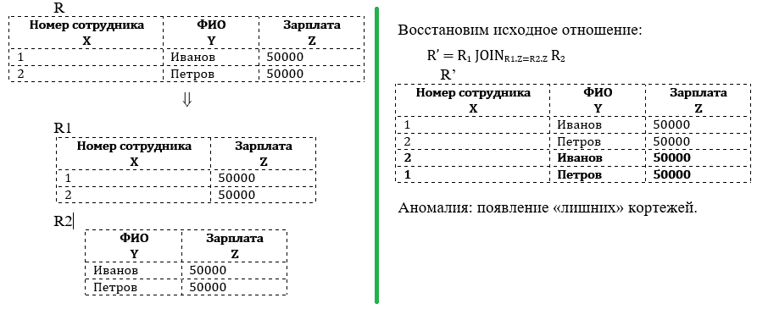
Пример потери исходной информации (зависимостей) при декомпозиции

Slide 24
Пример потери исходной информации (зависимостей) при декомпозиции

Slide 25
Корректность и построение декомпозиции отношений
Теорема Хита
Корректность декомпозиции отношений определяется теоремой Хита.
Если задано отношение R{X,Y,Z} и существует X→Y, то R = (R as R₁ PROJECT (X,Y) ) JOIN_{R1.Y=R2.Y} (R as R₂ PROJECT (Y,Z) )
Теорема Риссанена
Необходимые и достаточные условия независимости проекций (получаемых при нормализации) отношения обеспечивает теорема Риссанена.
Проекции r₁ и r₂ отношения r являются независимыми тогда и только тогда, когда:
каждая FD в отношении r логически следует из FD в r₁ и r₂;
общие атрибуты r₁ и r₂ образуют возможный ключ хотя бы для одного из этих отношений.
Атомарным отношением называется отношение, которое невозможно декомпозировать на независимые проекции.
Далеко не всегда для неатомарных (не являющихся атомарными) отношений требуется декомпозиция на атомарные проекции.

Slide 26
Нормальные формы
Обычно выделяется следующая последовательность нормальных форм:
первая нормальная форма (1NF);
вторая нормальная форма (2NF);
третья нормальная форма (3NF);
нормальная форма Бойса-Кодда (BCNF);
четвертая нормальная форма (4NF);
пятая нормальная форма, или нормальная форма проекции-соединения (5NF или PJ/NF).
Основные свойства нормальных форм состоят в следующем:
каждая следующая нормальная форма в некотором смысле лучше предыдущей нормальной формы;
при переходе к следующей нормальной форме свойства предыдущих нормальных форм сохраняются.
Нормализация - декомпозиция отношения, находящегося в предыдущей нормальной форме, на два или более отношений, которые удовлетворяют требованиям следующей нормальной формы.

Slide 27
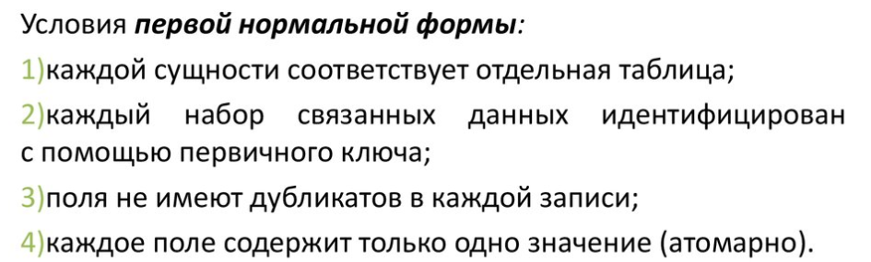
Первая нормальная форма
Значения всех атрибутов отношения атомарны (атомарность значения трактуется в том смысле, что значение типизировано, и с этим значением можно работать только с помощью операций соответствующего типа данных - адрес).
Правило: каждая таблица имеет первичный ключ, состоящий из наименьшего возможного количества полей.
Правило: поля не имеют дубликатов в каждой записи и каждое поле содержит только одно значение.
Правило: порядок записей таблицы не должен иметь значения.

Slide 28

Первая нормальная форма (2)

Slide 29

Первая нормальная форма (2)

Slide 30
Первая нормальная форма (2)
Верным решением в данном случае будет умножение строк с дублированием данных или сразу выделение автомобилей в отдельную таблицу и использование внешнего ключа, который ссылается на эту таблицу.

Slide 31
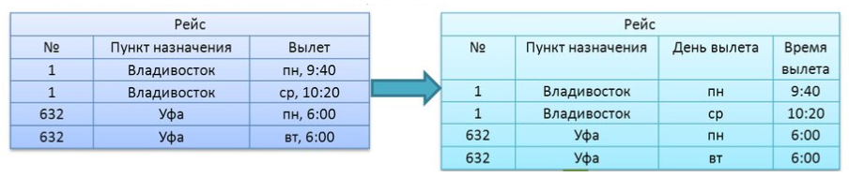
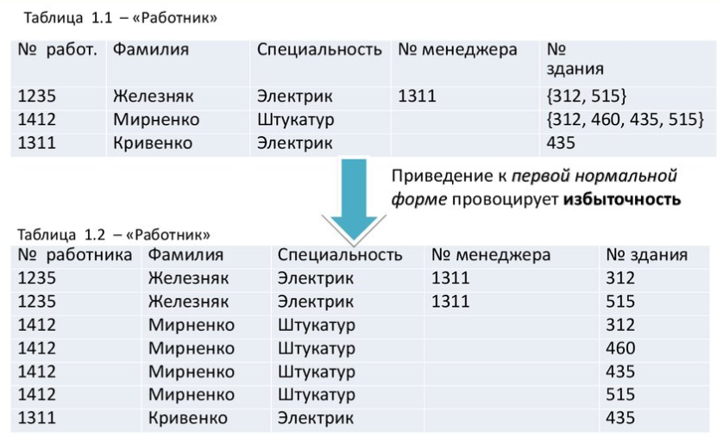
Первая нормальная форма: Пример

Slide 32
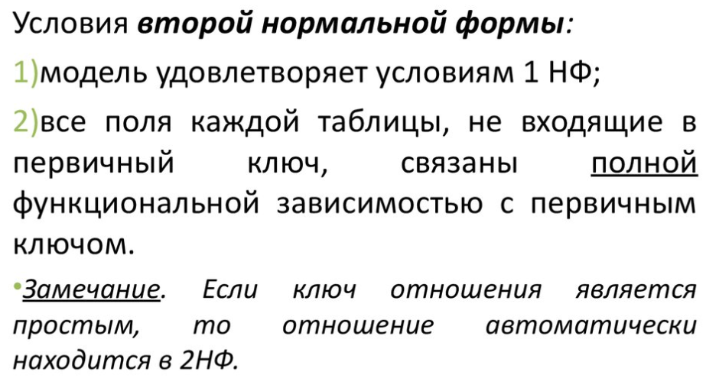
Вторая нормальная форма
Переменная отношения находится во второй нормальной форме (2NF) тогда и только тогда,
когда она находится в первой нормальной форме, и каждый неключевой -атрибут минимально функционально зависит от первичного ключа.

Slide 33
Вторая нормальная форма: аномалии
Код поставщика | Город | Статус города | Код товара | Количество
1 | Москва | 20 | 1 | 300
1 | Москва | 20 | 2 | 400
1 | Москва | 20 | 3 | 100
2 | Ярославль | 10 | 4 | 200
3 | Ставрополь | 30 | 5 | 300
3 | Ставрополь | 30 | 6 | 400
4 | Псков | 15 | 7 | 100
функциональные зависимости:
{Код поставщика, Код товара} -> {Количество},
{Код поставщика} -> {Город},
{Код поставщика} -> {Статус},
{Город} -> {Статус}
Первичный ключ в отношении: {Код поставщика, Код товара}.
Аномалия вставки. В отношение нельзя добавить информацию о поставщике, который ещё не поставил ни одного товара.
Аномалия удаления. Если от поставщика была только одна поставка, то при удалении информации о ней будет удалена и вся информация о поставщике.
Аномалия обновления. Если необходимо изменить какую-либо информацию о поставщике (например, поставщик переехал в другой город), то придётся изменять значения атрибутов во всех записях о поставках от него.

Slide 34
Вторая нормальная форма: пример
Физический смысл избыточности исходного отношения заключается в том, что оно описывает не одну сущность, а две — поставку и поставщика.
Код поставщика | Город | Статус города | Код товара | Количество
1 | Москва | 20 | 1 | 300
1 | Москва | 20 | 2 | 400
1 | Москва | 20 | 3 | 100
2 | Ярославль | 10 | 4 | 200
3 | Ставрополь | 30 | 5 | 300
3 | Ставрополь | 30 | 6 | 400
4 | Псков | 15 | 7 | 100
Код поставщика | Код товара | Количество
1 | 1 | 300
1 | 2 | 400
1 | 3 | 100
2 | 4 | 200
3 | 5 | 300
3 | 6 | 400
4 | 7 | 100
Код поставщика | Город | Статус города
1 | Москва | 20
2 | Ярославль | 10
3 | Ставрополь | 30
4 | Псков | 15
Второму отношению соответствуют:
{Код поставщика} -> {Город},
{Код поставщика} -> {Статус},
{Город} -> {Статус}
Первому отношению соответствуют :
{Код поставщика, Код товара} -> {Количество}

Slide 35
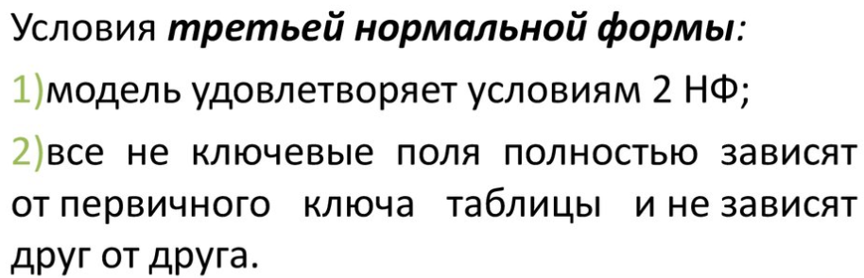
Третья нормальная форма
Третья нормальная форма связана с транзитивными зависимостями.
Транзитивные зависимости между полями базы данных существует тогда, когда значения не ключевых полей зависят от значений других не ключевых полей.
Правило: не может быть транзитивных зависимостей между полями в таблице.

Slide 36
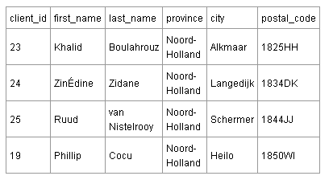
Третья нормальная форма: аномалии
Если вы знаете почтовый код, то вы уже знаете город и провинцию.
связь между Postal_code -> City,
Postal_code -> Province
Второй пример:
оклад и зарплата = оклад – 13% оклада
Аномалии обновлений, возникающие из-за наличия транзитивных функциональных зависимостей: добавления, удаления, вставки
Добавление кортежей. Невозможно сохранить данные о новом городе или провинции, пока не появится игрок оттуда. (Первичный ключ не может содержать неопределенные значения.)
Удаление кортежей. При увольнении последнего игрока из провинции (города) мы утратим сведения о них.
Модификация кортежей. При изменении наименования города в провинции, мы будем вынуждены изменить значение во всех записях игроков оттуда.

Slide 37
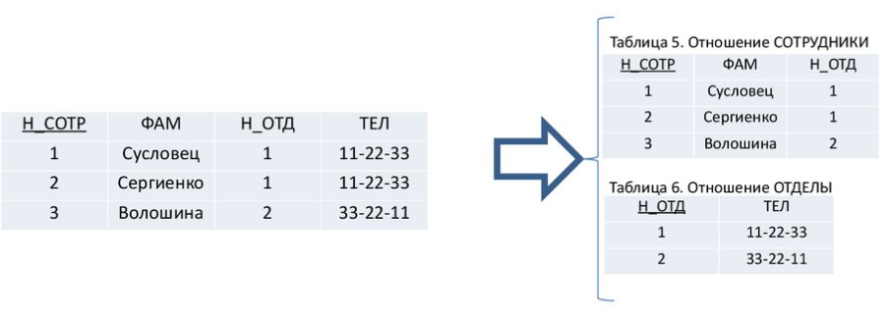
Третья нормальная форма: Пример

Slide 38
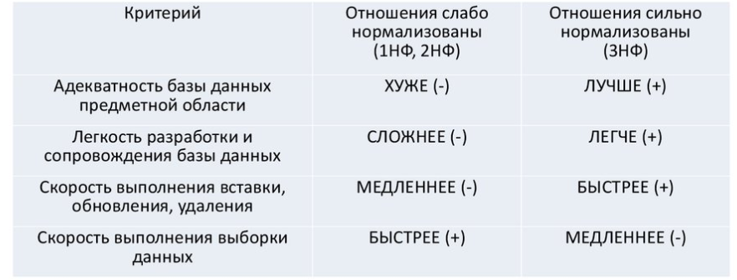
Что меняется в процессе нормализации

Slide 39
Нормальная форма Бойса-Кодда
Имеется один частный случай, который (почти) удовлетворяет требованиям 2NF и 3NF, но, тем не менее, порождает аномалии обновления.
Это тот случай, когда у отношения имеется несколько возможных ключей, и некоторые из этих возможных ключей «перекрываются», т. е. содержат общие атрибуты.
Если обнаружился второй столбец (комбинация столбцов), позволяющий однозначно идентифицировать строку, то для приведения к нормальной форме Бойса-Кодда такие данные надо вынести в отдельную таблицу.
Нормальная форма Бойса-Кодда (НФБК): отношение находится в НФБК тогда и только тогда, когда каждый его детерминант является потенциальным ключом.
Детерминант – любой атрибут, от которого полностью ФЗ некоторый другой атрибут

Slide 40
Нормальная форма Бойса-Кодда: Пример
Номер клиента | Дата собеседования | Время собеседования | Номер комнаты | Номер сотрудника
С345 | 13.10.03 | 13.00 | 103 | А138
С355 | 13.10.03 | 13.05 | 103 | А136
С368 | 13.09.03 | 13.00 | 102 | А154
С366 | 13.09.03 | 13.30 | 105 | А207
Номер клиента | Дата собеседования | Время собеседования | Номер Сотрудника
С345 | 13.10.03 | 13.00 | А138
С355 | 13.10.03 | 13.05 | А136
С368 | 13.09.03 | 13.00 | А154
С366 | 13.09.03 | 13.30 | А207
Дата собеседования | Номер сотрудника | Номер комнаты
13.10.03 | А138 | 103
13.10.03 | А136 | 103
13.09.03 | А154 | 102
13.09.03 | А207 | 105

Slide 41
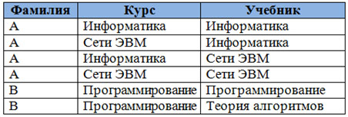
Многозначные зависимости и четвертая нормальная форма
Четвертая нормальная форма касается отношений, в которых имеются повторяющиеся наборы данных. Декомпозиция, основанная на функциональных зависимостях, не приводит к исключению такой избыточности. В этом случае используют декомпозицию, основанную на многозначных зависимостях.
Добавление сведений о том, что преподаватель В будет также вести лекции по курсу ИНФОРМАТИКА

Slide 42

Многозначные зависимости и четвертая нормальная форма
Четвертая нормальная форма касается отношений, в которых имеются повторяющиеся наборы данных. Декомпозиция, основанная на функциональных зависимостях, не приводит к исключению такой избыточности. В этом случае используют декомпозицию, основанную на многозначных зависимостях.
Добавление сведений о том, что преподаватель В будет также вести лекции по курсу ИНФОРМАТИКА приведет к необходимости добавления двух кортежей (по количеству написанных им учебников) вместо одного.
В то же время, отношение ПРЕПОДАВАТЕЛИ находится в нормальной форме Бойса-Кодда (ключевой атрибут – ФАМИЛИЯ)

Slide 43
Четвертая нормальная форма
Определение четвертой нормальной формы:
Отношение находится в 4NF если оно находится в BCNF и в нем отстутсвуют многозначные зависимости, не являющиеся функциональными зависимостями.
Следовательно, так как проблема многозначных зависимостей связана с многозначными атрибутами, то
разрешить данную проблему можно с помощью помещения каждого многозначного атрибута в свою собственную таблицу совместно с ключом, от которого зависит атрибут.

Slide 44
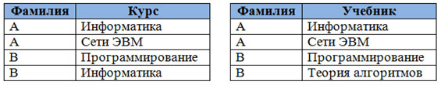
Четвертая нормальная форма: Пример
Появление аномалии обновления объясняется тем, что в отношении ПРЕПОДАВАТЕЛИ:
множество значений атрибута КУРС зависит от множества значений атрибута ФАМИЛИЯ;
множества значений атрибута УЧЕБНИК зависит от множества значений атрибута ФАМИЛИЯ.

Slide 45
Зависимости по соединению и пятая нормальная форма
Существуют отношения, для которых нельзя выполнить декомпозицию без потерь на две проекции, но которые можно подвергнуть декомпозиции без потерь на три (или более) проекций.
Этот факт получил название зависимости по соединению, а такие отношения называют 3-декомпозируемые отношения (ясно, что любое отношение можно назвать "n-декомпозируемым", где n >= 2).
Зависимость по соединению является обощением многозначной зависимости.
Отношения, в которых имеются зависимости по соединению, не являющиеся одновременно ни многозначными, ни функциональными, также характеризуются аномалиями обновления. Поэтому, вводится понятие пятой нормальной формы.
Определение пятой нормальной формы:
Отношение находится в 5НФ тогда и только тогда, когда любая зависимость по соединению в нем определяется только его возможными ключами.
Другими словами, каждая проекция такого отношения содержит не менее одного возможного ключа и не менее одного неключевого атрибута.

Slide 46
Пятая нормальная форма
Продавец | Фирма | Товар
Иванов | Рога и Копыта | Пылесос
Иванов | Рога и Копыта | Хлебница
Петров | Безенчук&Ко | Сучкорез
Петров | Безенчук&Ко | Пылесос
Петров | Безенчук&Ко | Хлебница
Петров | Безенчук&Ко | Зонт
Сидоров | Безенчук&Ко | Пылесос
Сидоров | Безенчук&Ко | Телескоп
Сидоров | Рога и Копыта | Пылесос
Сидоров | Рога и Копыта | Лампа
Сидоров | Геркулес | Вешалка
Если дополнительных условий нет, то данное отношение, которое находится в 4-ой нормальной форме, является корректным и отражает все необходимые ограничения.

Slide 47
Пятая нормальная форма (2)
Продавец | Фирма | Товар
Иванов | Рога и Копыта | Пылесос
Иванов | Рога и Копыта | Хлебница
Петров | Безенчук&Ко | Сучкорез
Петров | Безенчук&Ко | Пылесос
Петров | Безенчук&Ко | Хлебница
Петров | Безенчук&Ко | Зонт
Сидоров | Безенчук&Ко | Пылесос
Сидоров | Безенчук&Ко | Телескоп
Сидоров | Рога и Копыта | Пылесос
Сидоров | Рога и Копыта | Лампа
Сидоров | Геркулес | Вешалка
Предположим, что нужно учесть следующее ограничение:
каждый продавец имеет в своём ассортименте ограниченный список фирм и ограниченный список типов товаров и предлагает товары из списка товаров, производимые фирмами из списка фирм.
То есть продавец не имеет право торговать какими угодно товарами каких угодно фирм.
Если продавец П имеет право торговать товарами фирмы Ф, и если продавец П имеет право торговать товарами типа Т, то в этом случае в ассортимент продавца П входят товары типа Т фирмы Ф при условии, что фирма Ф производит товары типа Т.
В рассматриваемом примере, в частности, предполагается, что
продавец Иванов имеет право торговать товарами только фирмы «Рога и Копыта»,
продавец Петров — товарами только фирмы «Безенчук&Ко»,
зато продавец Сидоров не имеет право торговать хлебницами и сучкорезами и т.д.
Предложенное выше отношение не может исключить ситуации, при которых данное ограничение будет нарушено.
Если дополнительных условий нет, то данное отношение, которое находится в 4-ой нормальной форме, является корректным и отражает все необходимые ограничения.

Slide 48
Пятая нормальная форма: формальное описание
Поскольку рассматриваемое ограничение удовлетворяется тогда и только тогда, когда отношение равносильно соединению трех его проекций, такое ограничение еще называют зависимостью соединения (или зависимостью проекции-соединения).
Отношение R{А, В, С} может быть декомпозировано без потерь на проекции с атрибутами {А, В} и {А, С} тогда и только тогда, когда для отношения R выполняются многозначные зависимости А →→ В (и А →→ С).
Можно видеть, что фактически многозначная зависимость А →→ В эквивалентна (является частным случаем) зависимости соединения *(АВ, АС).
Пятая нормальная форма является окончательной нормальной формой по отношению к операциям проекции и соединения.

Slide 49
Пятая нормальная форма: Пример
Продавец | Фирма | Товар
Иванов | Рога и Копыта | Пылесос
Иванов | Рога и Копыта | Хлебница
Петров | Безенчук&Ко | Сучкорез
Петров | Безенчук&Ко | Пылесос
Петров | Безенчук&Ко | Хлебница
Петров | Безенчук&Ко | Зонт
Сидоров | Безенчук&Ко | Пылесос
Сидоров | Безенчук&Ко | Телескоп
Сидоров | Рога и Копыта | Пылесос
Сидоров | Рога и Копыта | Лампа
Сидоров | Геркулес | Вешалка
Товары продавцов
Продавец | Товар
Иванов | Пылесос
Иванов | Хлебница
Петров | Сучкорез
Петров | Пылесос
Петров | Хлебница
Петров | Зонт
Сидоров | Телескоп
Сидоров | Пылесос
Сидоров | Лампа
Сидоров | Вешалка
Товары фирм
Фирма | Товар
Рога и Копыта | Пылесос
Рога и Копыта | Хлебница
Рога и Копыта | Лампа
Безенчук&Ко | Сучкорез
Безенчук&Ко | Пылесос
Безенчук&Ко | Хлебница
Безенчук&Ко | Зонт
Безенчук&Ко | Телескоп
Геркулес | Вешалка
Фирмы продавцов
Продавец | Фирма
Иванов | Рога и Копыта
Петров | Безенчук&Ко
Сидоров | Безенчук&Ко
Сидоров | Рога и Копыта
Сидоров | Геркулес

Slide 50
Ключевые моменты с точки зрения информационной безопасности
Понятие и существование функциональных зависимостей
Обычные функциональные зависимости
Многозначные функциональные зависимости
Более сложные функциональные зависимости (соединение и т.д.)
Математический аппарат работы с функциональными зависимостями
Аксиомы армстронга, правила Дейта
Алгоритмы построения замыканий
Связь функциональных зависимостей и схемы базы данных
Функциональные зависимости используются для создания эффективных схем баз данных
Схема базы данных через механизм функциональных зависимостей связана с закономерностями предметной области

